Slide 1
Правила дорожного движения

Slide 2
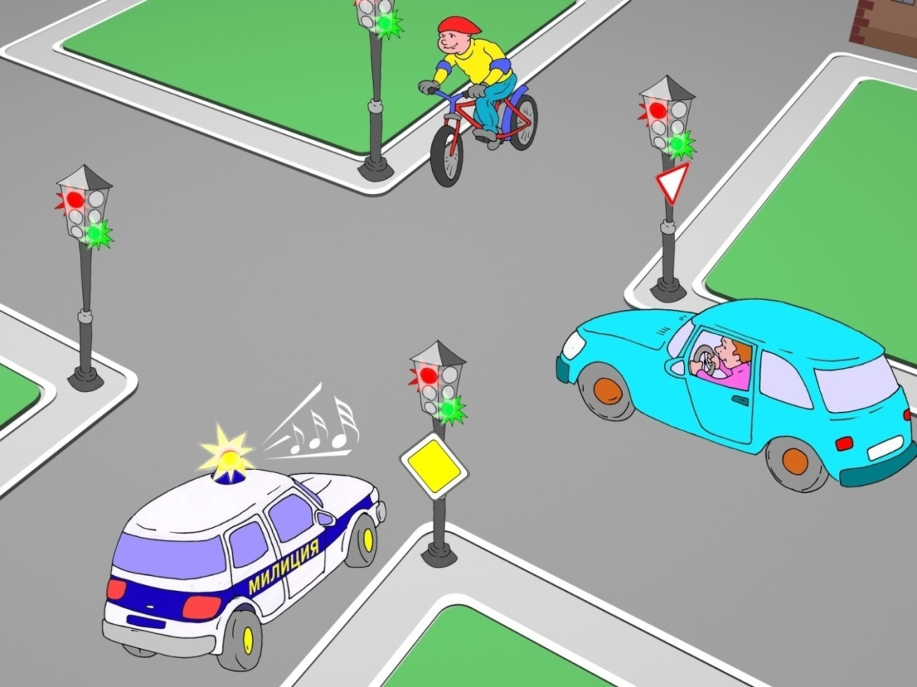
1. Велосипедист проедет последним потому, что:
19 лет
1 – ему горит красный сигнал светофора
2 – потому что первым проедет автомобиль с включенным проблесковым маячком и звуковым сигналом
3 – оба варианта верны

Slide 3
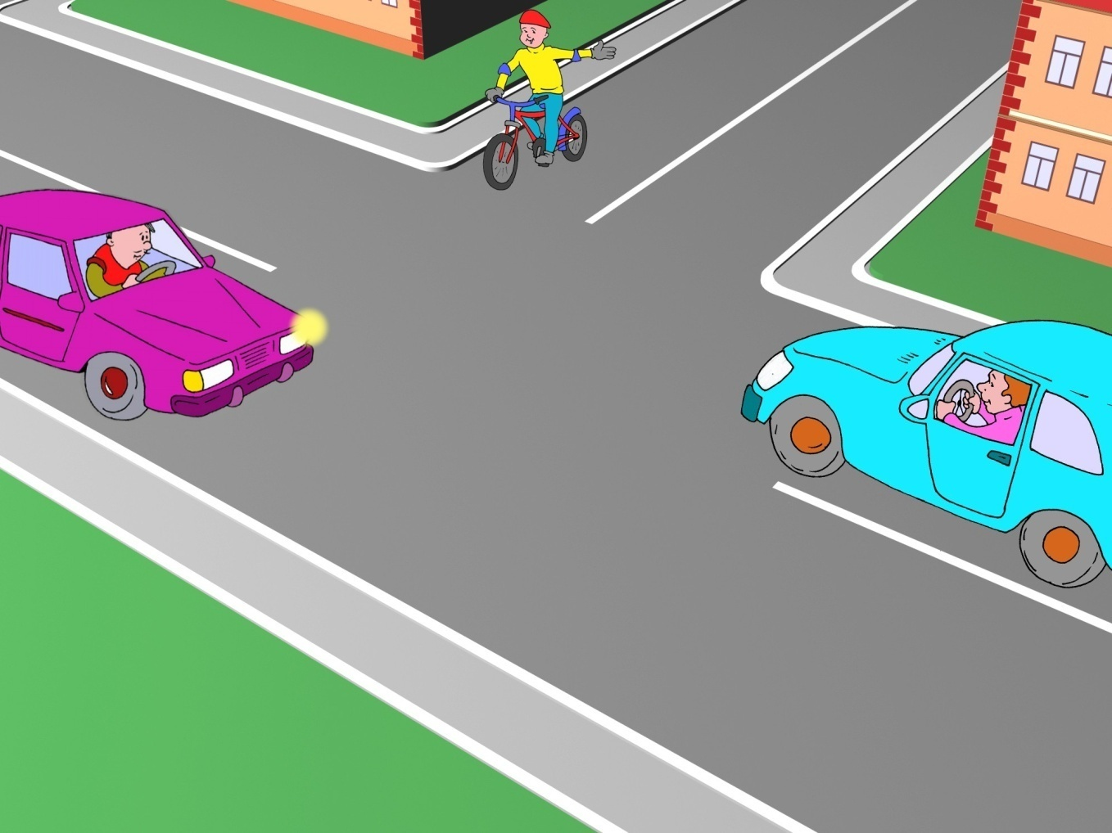
2.Может ли велосипедист повернуть налево?
15 лет
1 – может, потому что дорога имеет по одной полосе для движения в каждом направлении
2 – не может, потому что ему только 15 лет

Slide 4
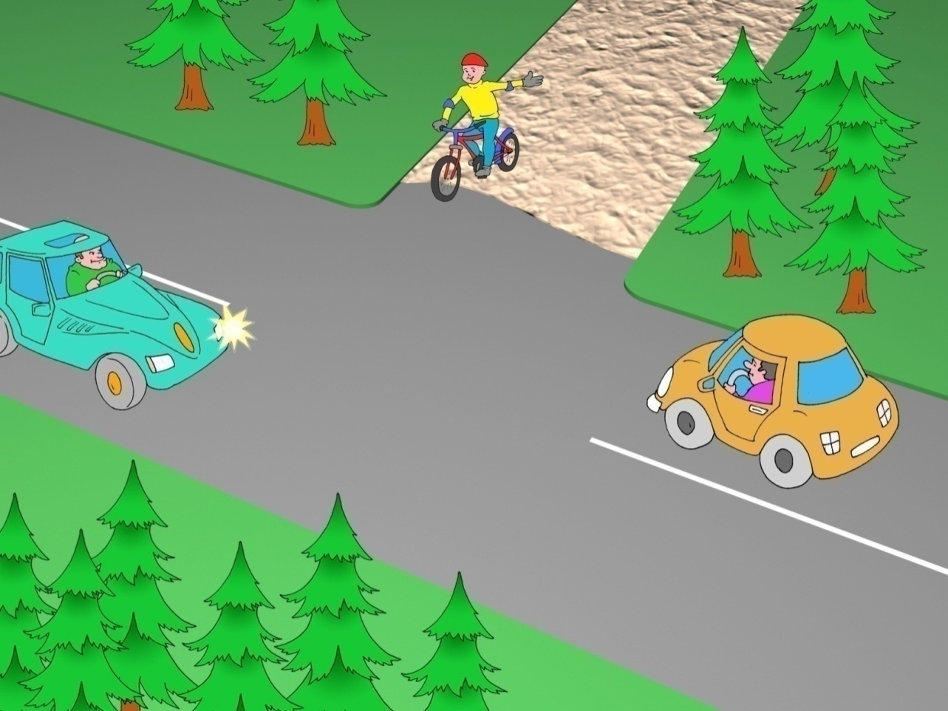
3. Кому должен уступить велосипедист?
25 лет
1
2
1 – участнику № 1
2 – участнику № 2
3 – участникам №№ 1,2

Slide 5
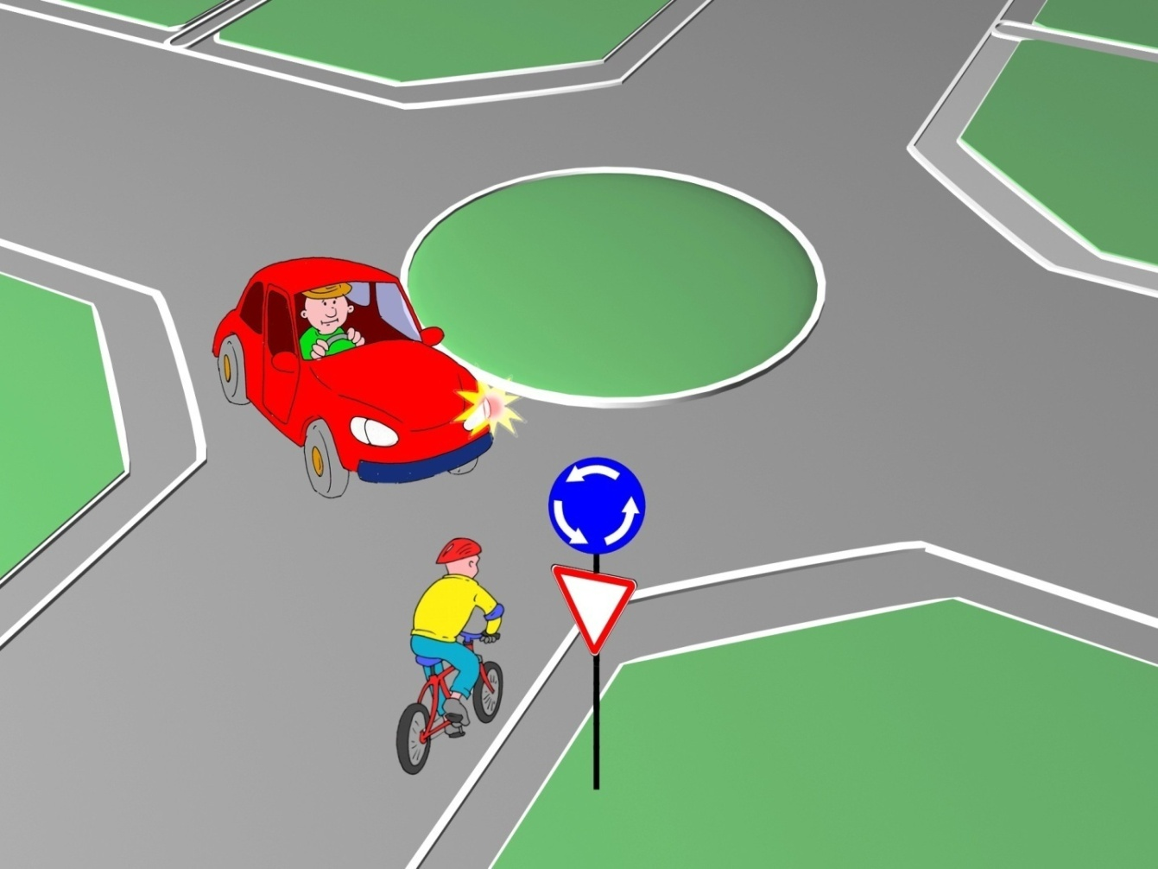
4. Велосипедист уступит дорогу автомобилисту, потому что:
18 лет
1 – он является помехой справа для автомобиля
2 – для него действует знак «Уступи дорогу»

Slide 6
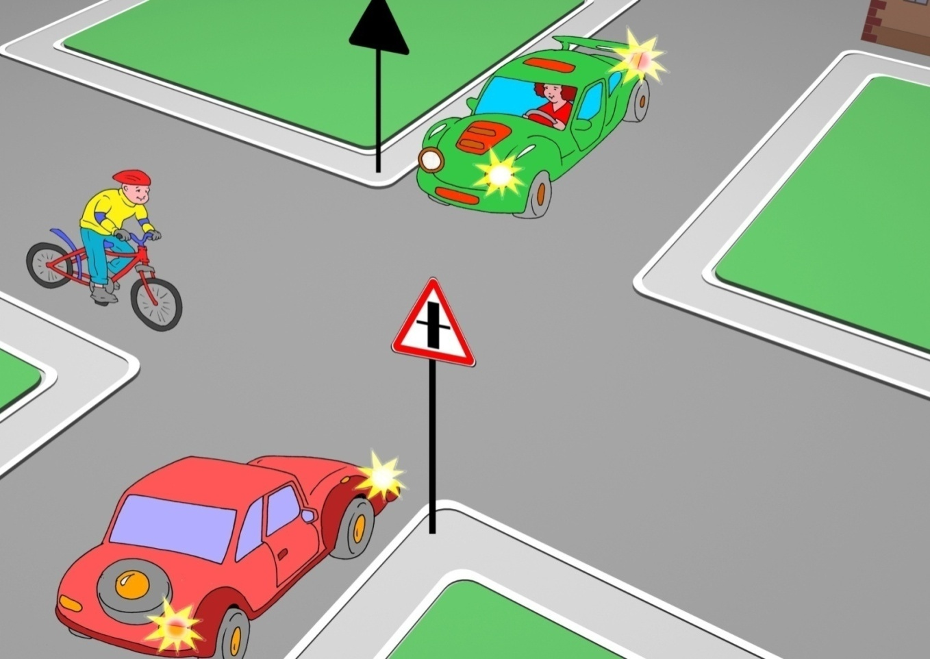
5. Велосипедист должен уступить дорогу автомобилистам, потому что:
13 лет
1 – он движется по второстепенной дороге
2 – у него помеха справа
3 – он не может двигаться по проезжей части

Slide 7
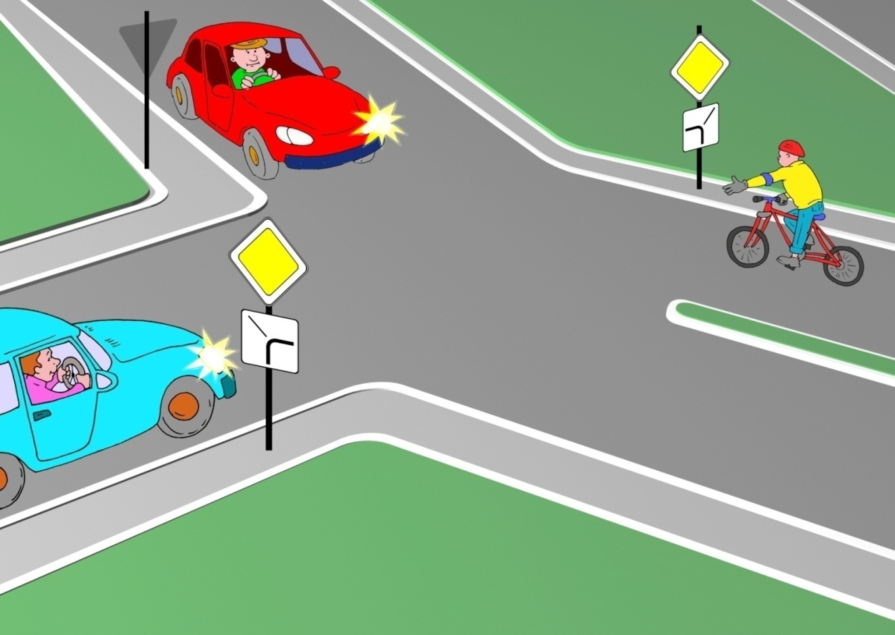
6. Может ли велосипедист повернуть налево?
14 лет
1 – да
2 – нет

Slide 8
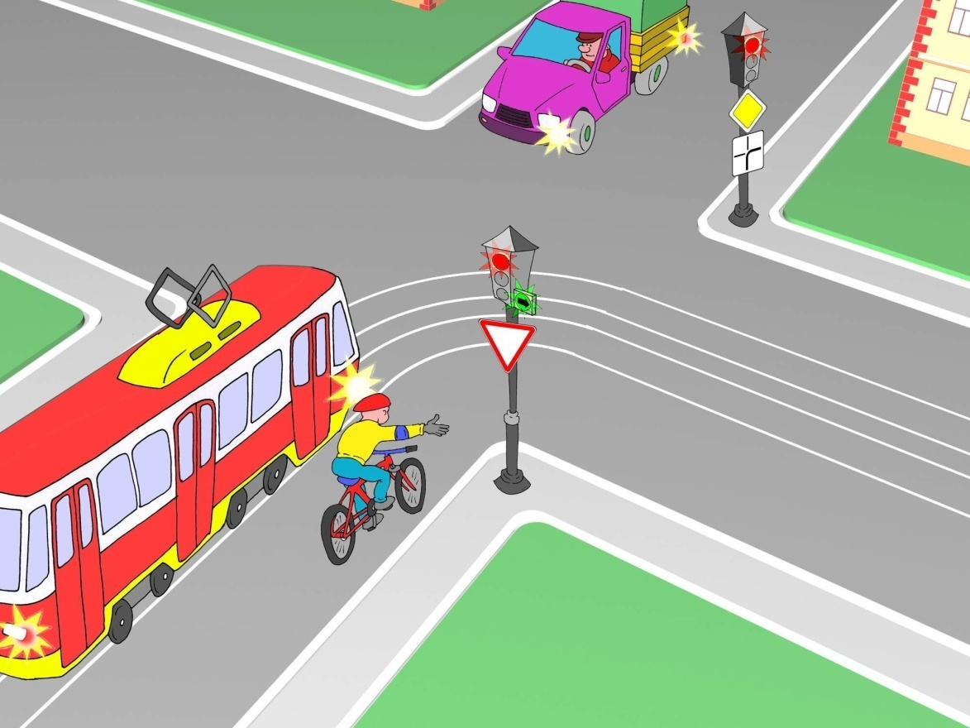
7. Имеет ли право велосипедист проехать перекресток?
25 лет
1 – да
2 – нет

Slide 9
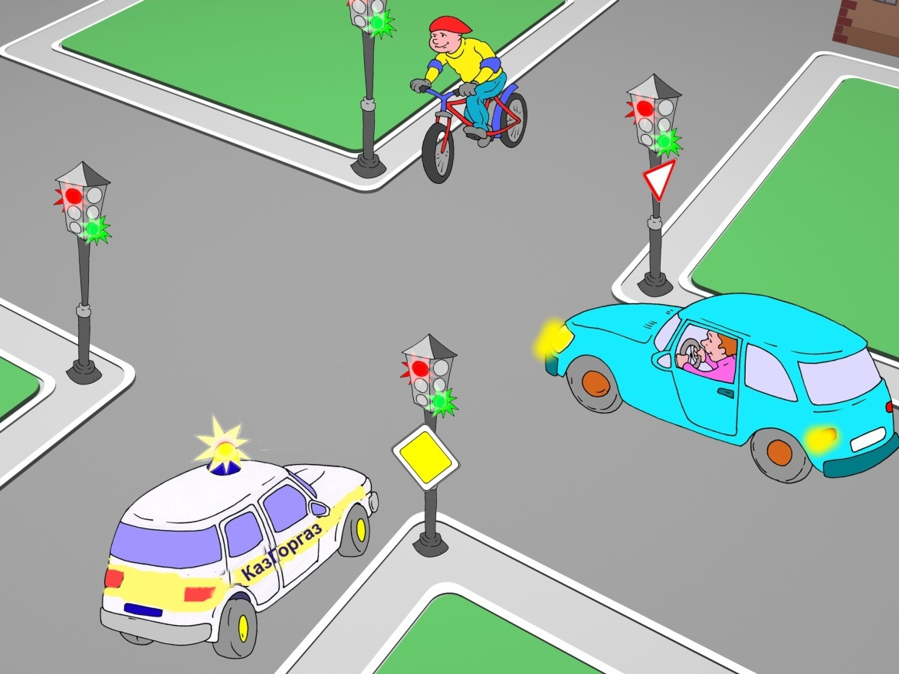
8. Участник № 1 проедет перекресток первым, потому что:
2
17 лет
3
1
1 – у него включен проблесковый маячок
2 – он движется по главной дороге
3 – первым перекресток проедет участник № 3

Slide 10
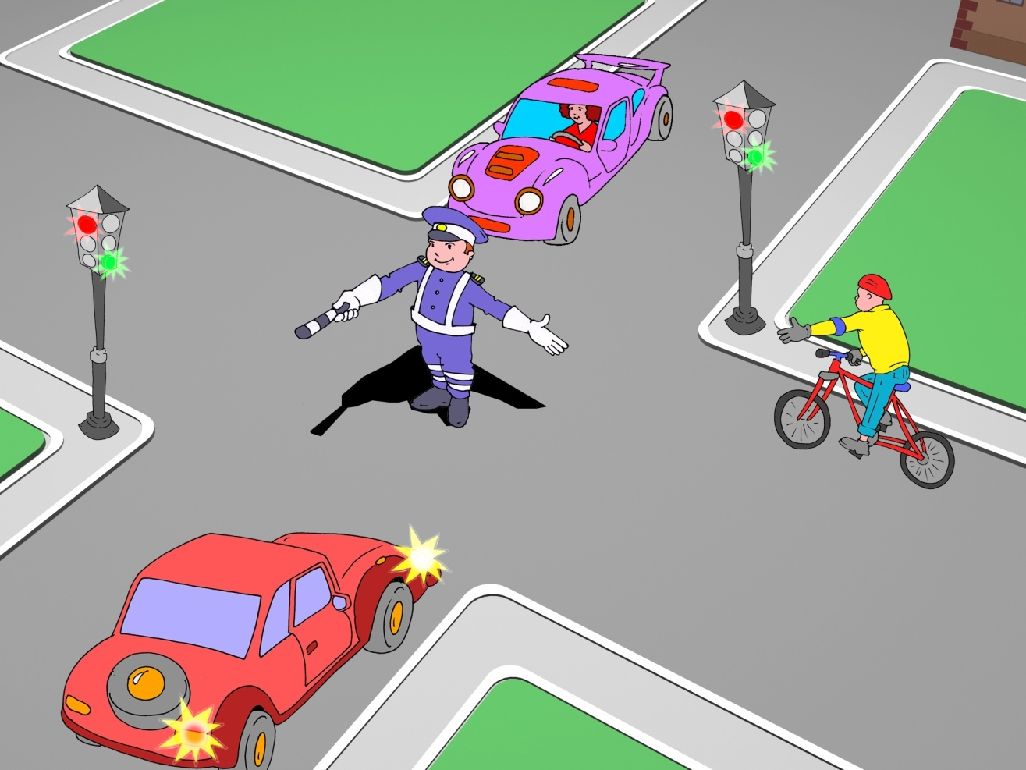
9. Кому разрешено проехать перекресток?
2
3
16 лет
1
1 – участникам №№ 1,2
2 – участникам №№ 2,3
3 – участникам №№ 1,3
4 – участникам №№ 1,2,3

Slide 11
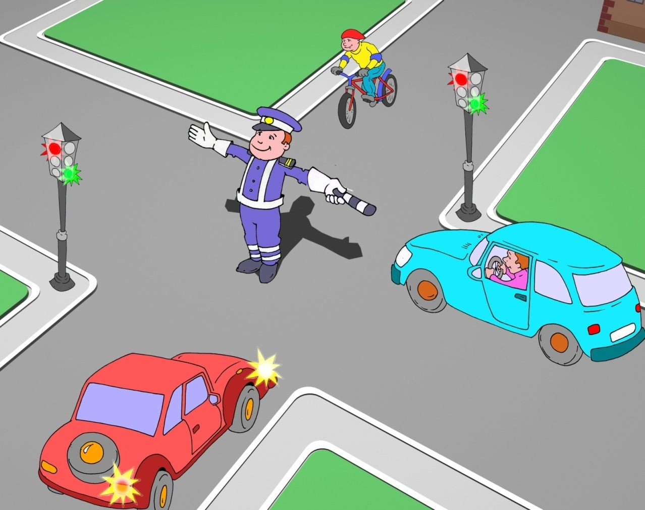
10. Разрешено ли велосипедисту проехать перекресток?
1
18 лет
2
3
1 – да
2 – нет

Slide 12
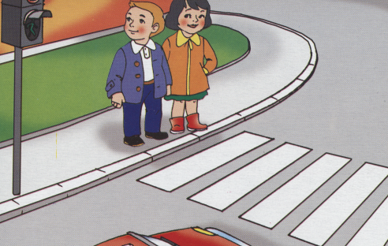
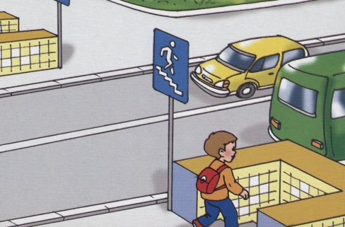
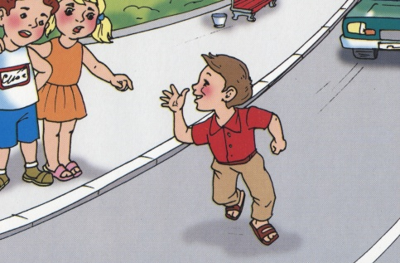
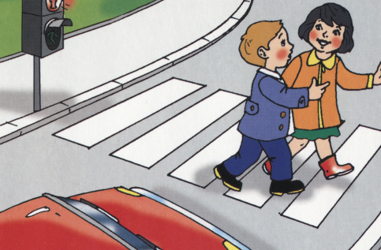
11. На какой картинке пешеход ведет себя безопасно? (может быть несколько вариантов ответа)
1
2
4
3
1 – на картинке № 1
2 – на картинке № 2
3 – на картинке № 3
4 – на картинке № 4

Slide 13
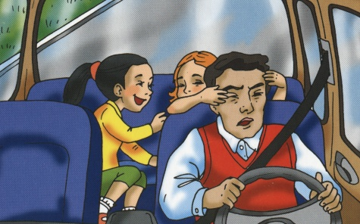
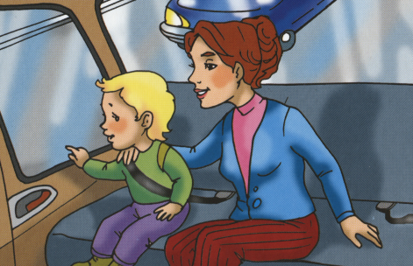
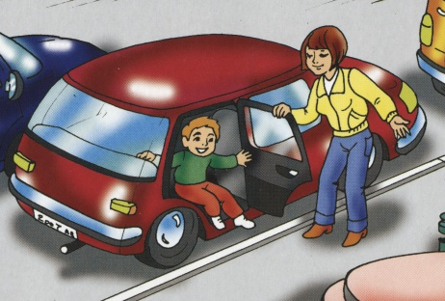
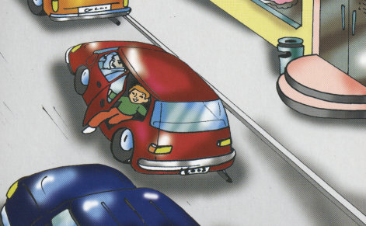
12. Кто из пассажиров не нарушает ПДД (дети старше 12 лет)?
1
2
3
4
6
5
1 – пассажир № 3, 5
2 – пассажир № 6
3 – пассажиры №№ 1,2
4 – пассажиры №№ 3,4

Slide 14
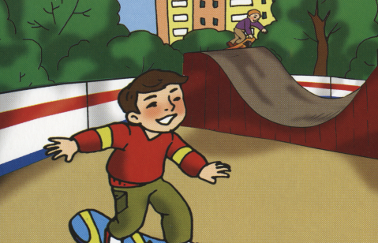
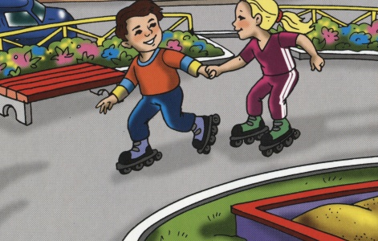
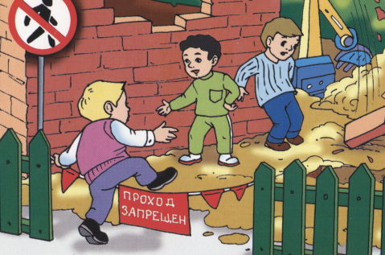
13. Кто из ребят выбрал безопасное место для игр? (может быть несколько вариантов ответа)
1
2
4
3
1 – на картинке № 1
2 – на картинке № 2
3 – на картинке № 3
4 – на картинке № 4

Slide 15
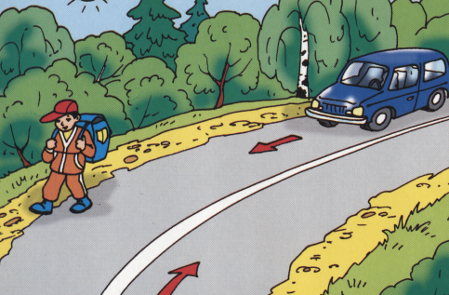
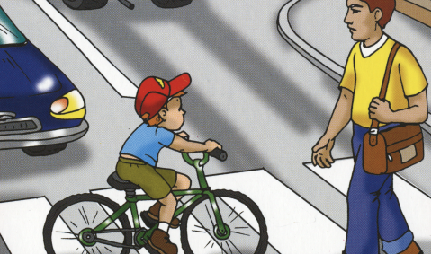
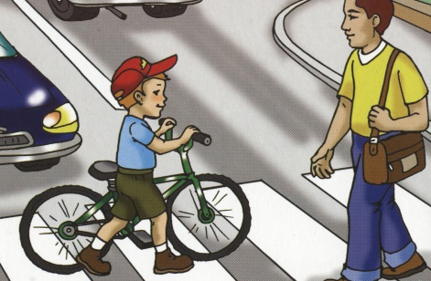
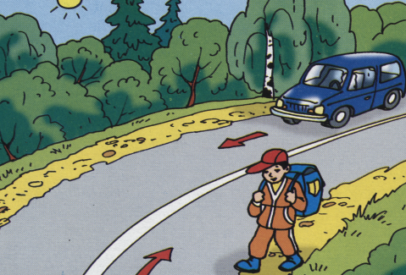
14. На каком из рисунков ребенок не нарушает ПДД? (может быть несколько вариантов ответа)
1
2
3
4
1 – на рисунке № 1
2- на рисунке № 2
3 – на рисунке № 3
4 – на рисунке № 4

Slide 16
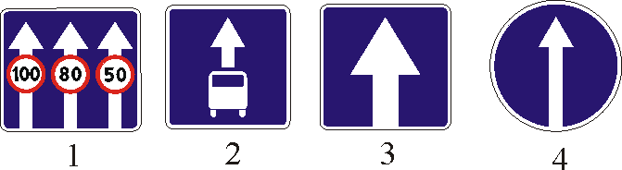
15. Какой дорожный знак устанавливается вначале дороги с односторонним движением?
1- дорожный знак № 3
2 – дорожный знак № 4
3 – дорожный знак № 2
4 – дорожные знаки №№ 3,4

Slide 17



16. Какой дорожный знак разрешает движение пешеходам?
1
2
3
1 – дорожные знаки № 1, 3
2 – дорожные знаки № 2, 3
3 –дорожные знаки №№ 1,2

Slide 18
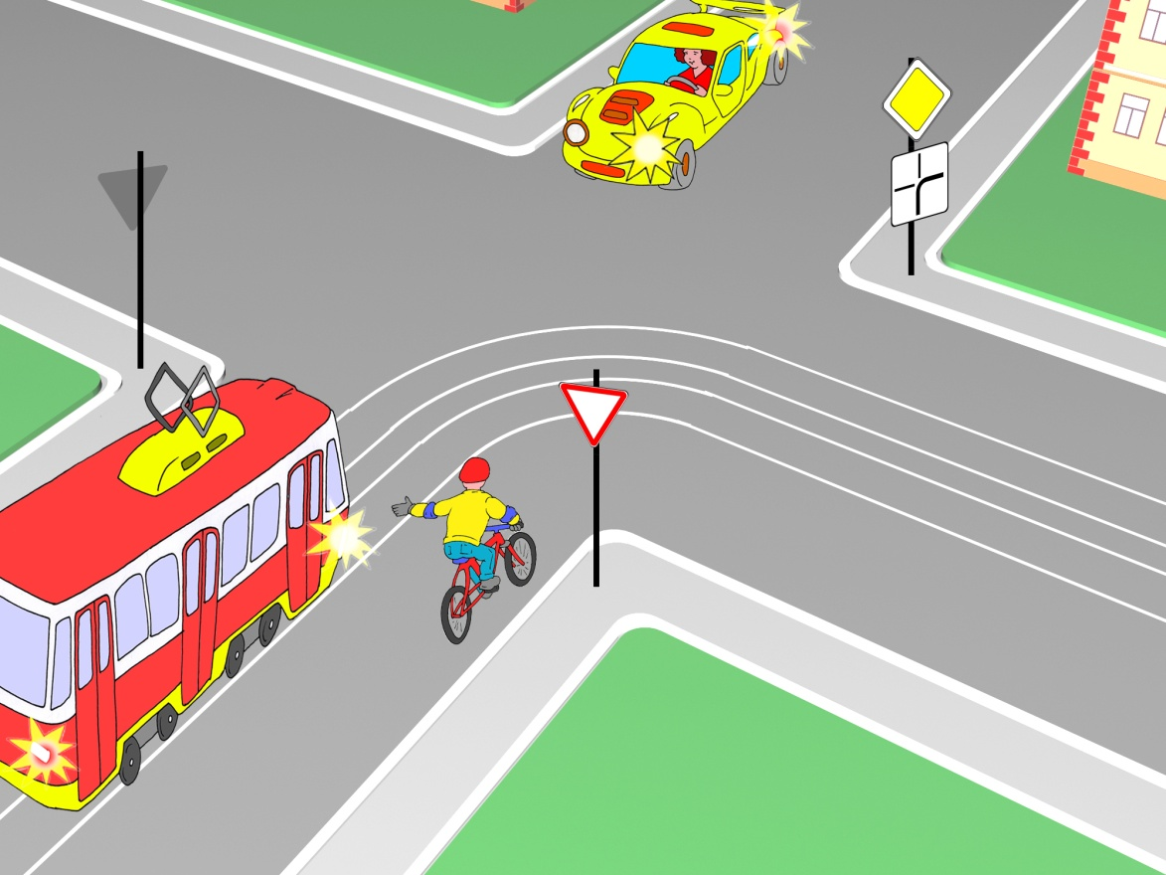
17. Велосипедист не может продолжить движение, потому что?
13лет
1 – для него действует знак «Уступи дорогу»
2 – он поворачивает налево
3 – ему 13 лет

Slide 19
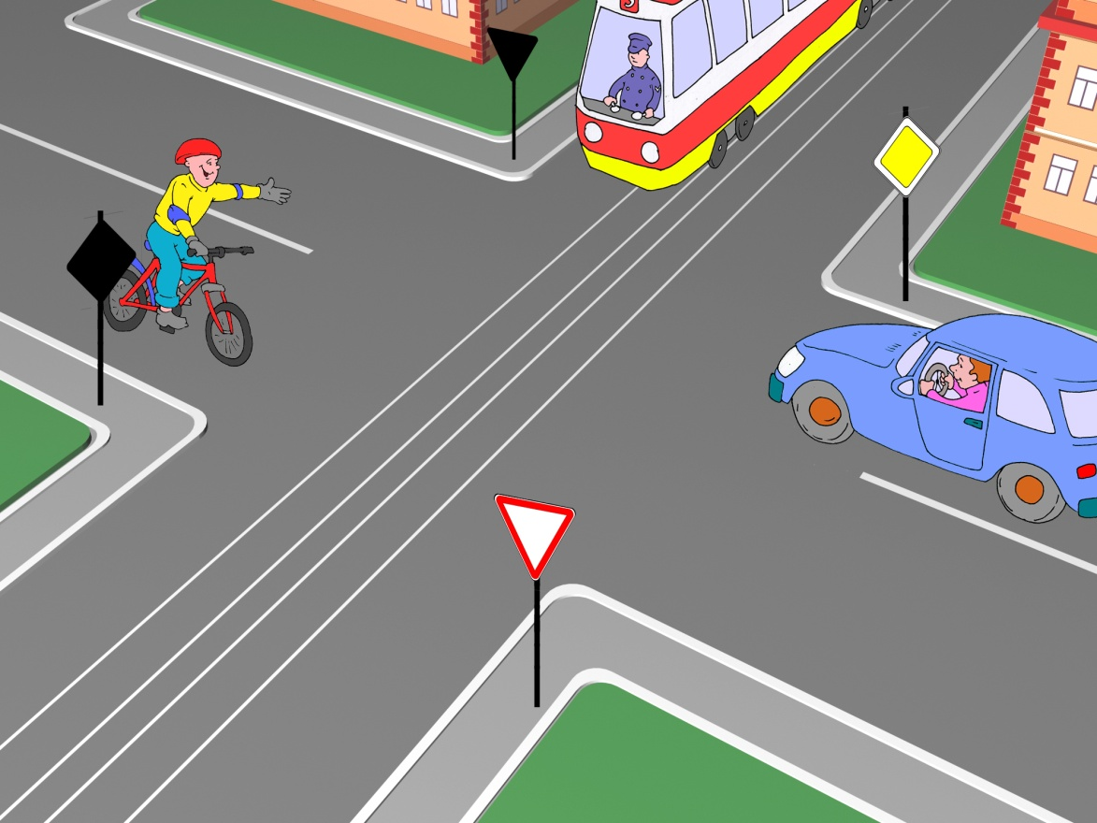
18. Может ли велосипедист повернуть налево?
1 – да
2 – нет

Slide 20
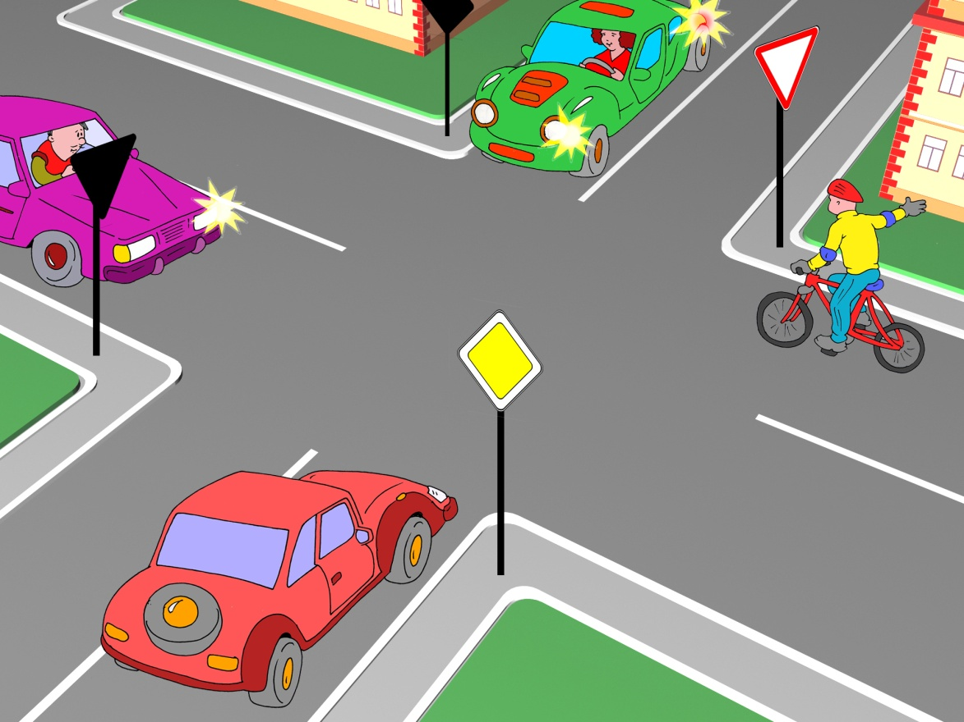
19. Определите очередность проезда перекрестка
3
2
18 лет
4
1
1 – 1, 2, 3, 4
2 – 1, 3, 4, 2
3 – 3, 1, 4, 2

Slide 21
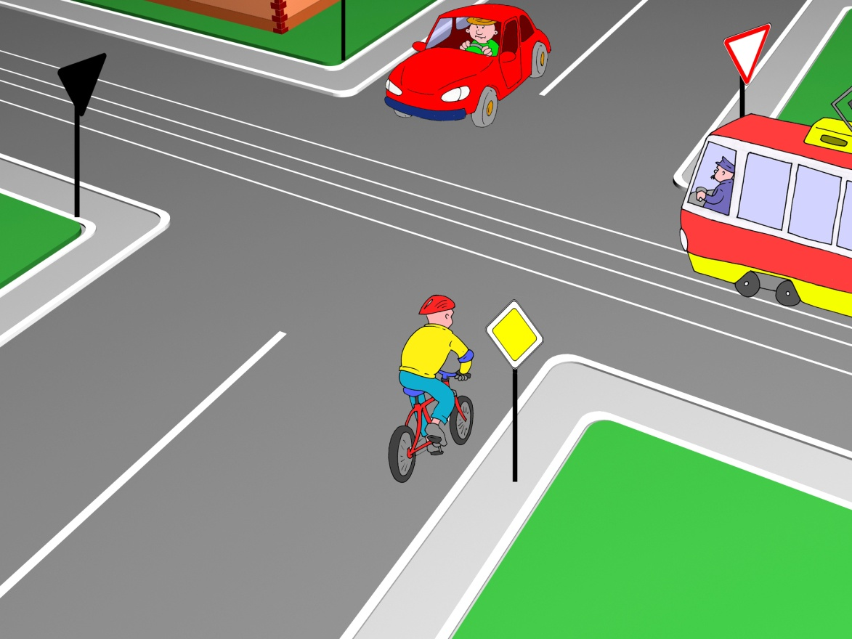
20. Может ли велосипедист проехать в прямом направлении?
23 года
1 – да
2 – нет

Slide 22
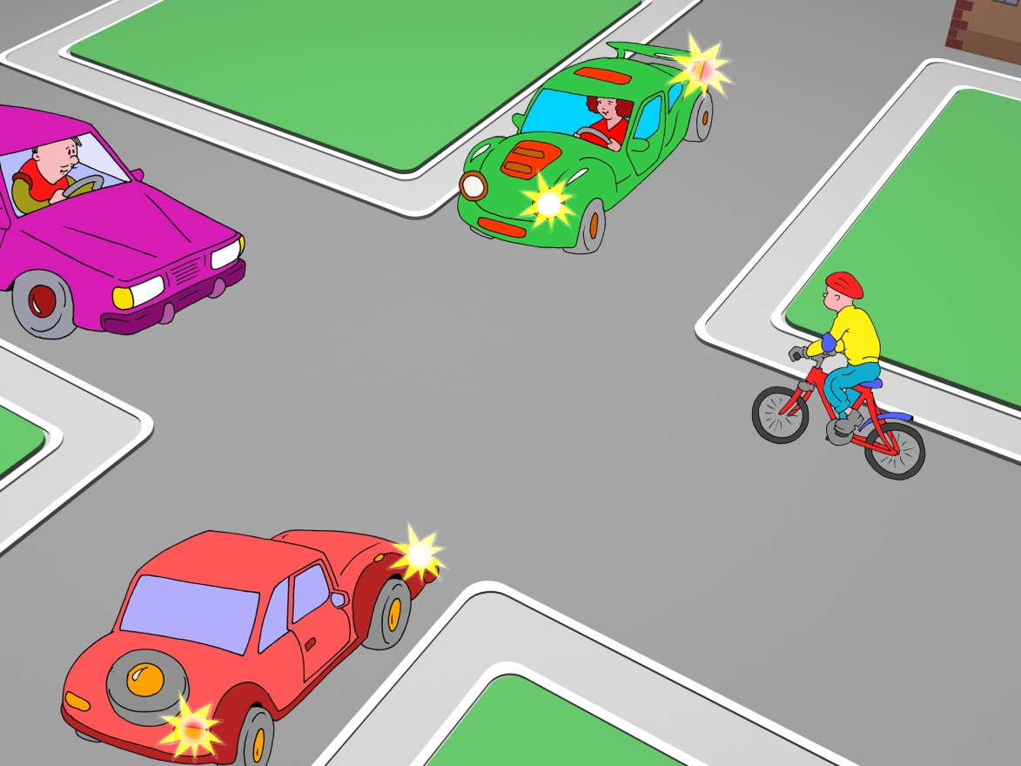
21. Определите очередность проезда перекрестка.
4
3
15 лет
1
2
1 – 1, 2, 3, 4
2 – 3, 2, 4, 1
3 – 2, 3, 4, 1

Slide 23
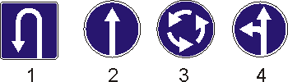
22. Какие дорожные знаки запрещают велосипедисту поворот налево? (велосипедисту 17 лет)
1 – знаки № 1, 2, 3, 4
2 – знаки № 1, 2, 3
3 – знаки № 1, 3, 4

